Slide 1

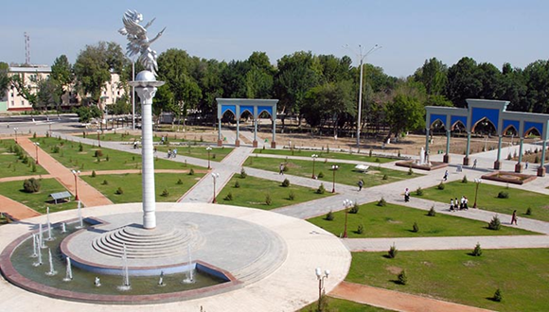
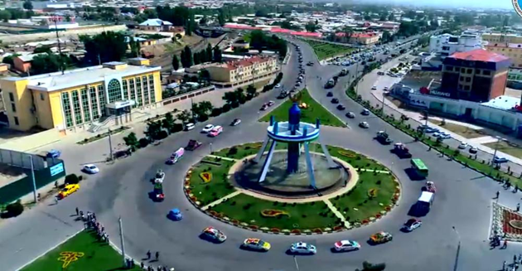
ГЕОГРАФИЯ
8
класс
Наманганская область

Slide 2
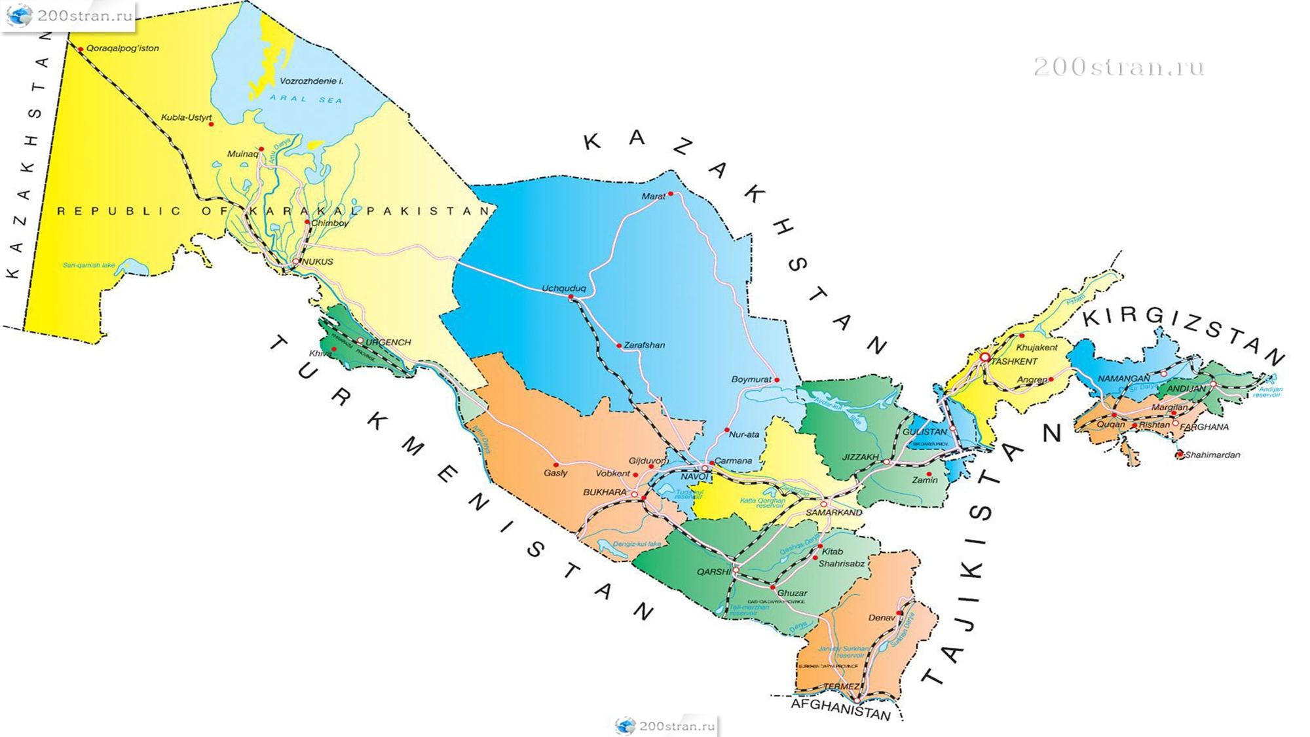
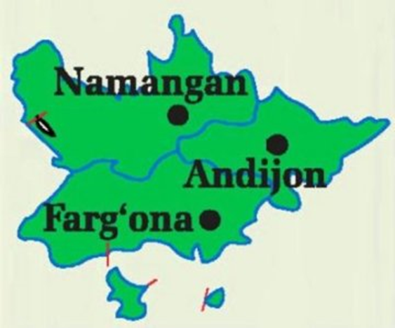



НАМАНГАНСКАЯ ОБЛАСТЬ

Slide 3
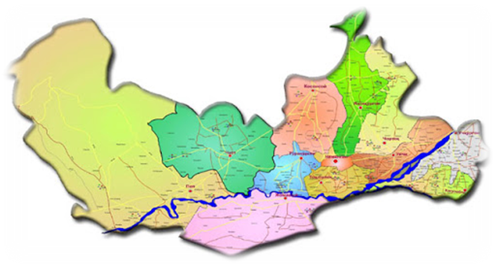
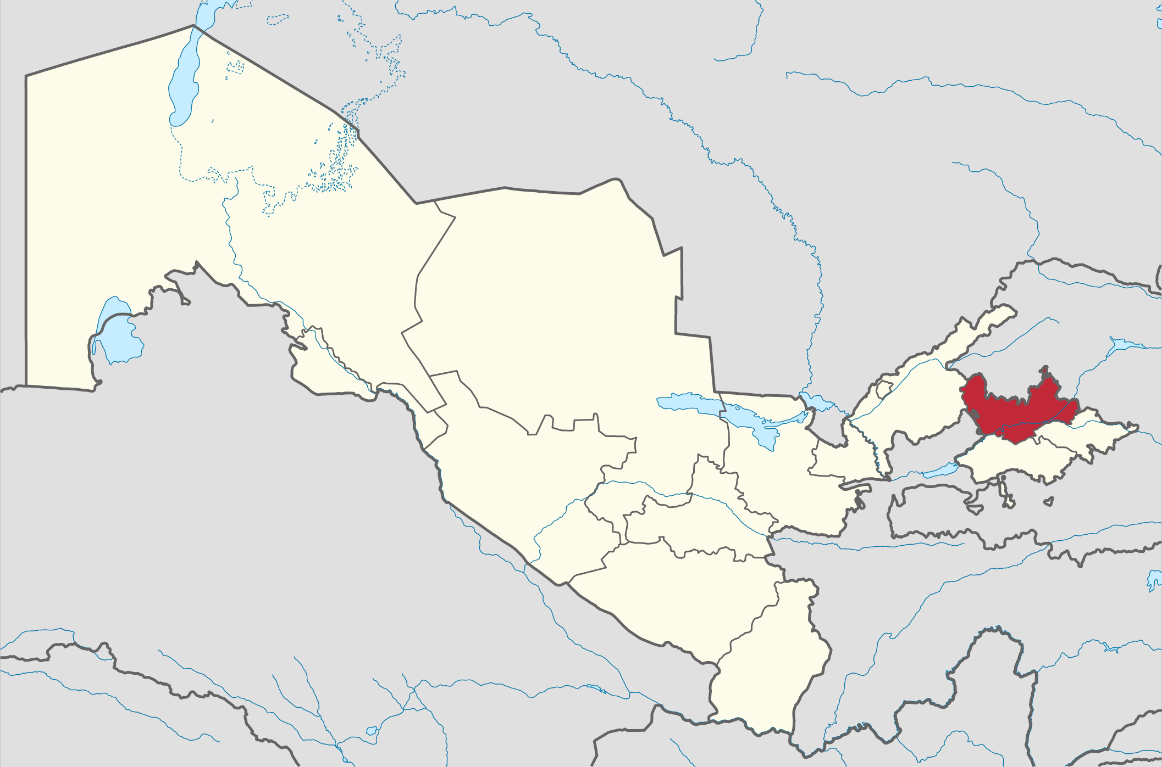
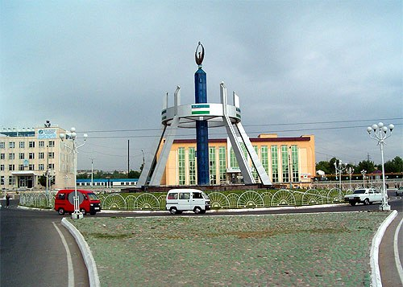
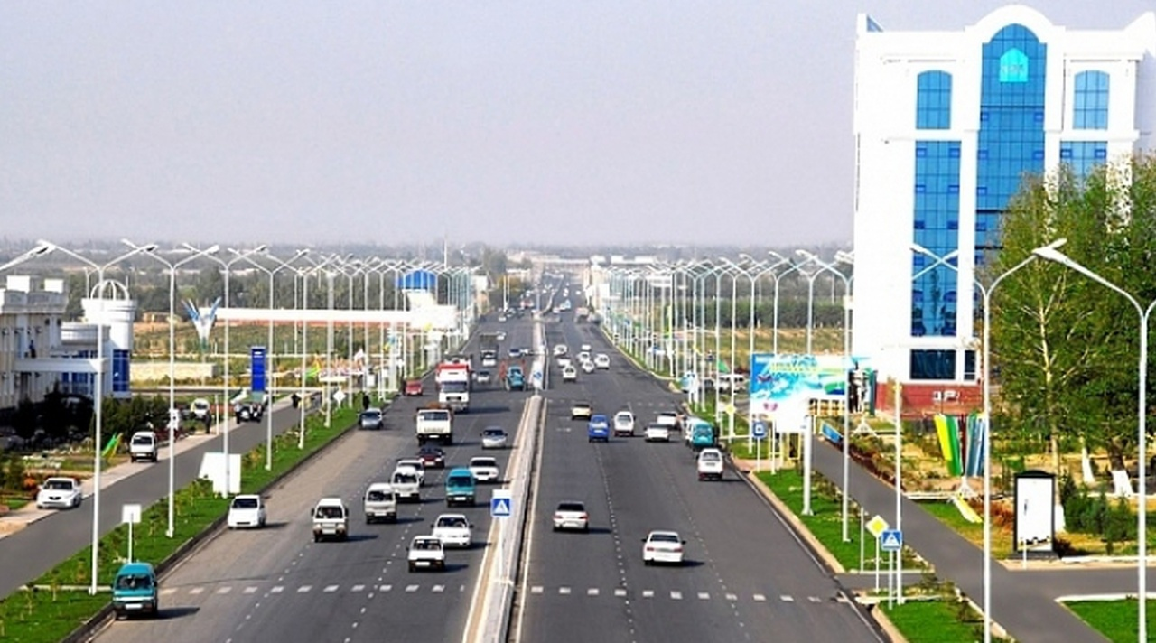
Площадь - 7,4 тыс. кв. км.
По величине площади занимает 8-е место.
Население – 2 810 900 чел. (на 01.06.2020г.)
По численности населения занимает 6-е место.
Плотность населения - 365 чел.
Районов- 11
НАМАНГАНСКАЯ ОБЛАСТЬ

Slide 4
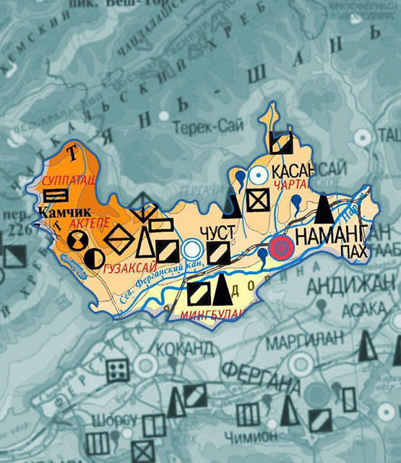
Полезные ископаемые
НАМАНГАНСКАЯ ОБЛАСТЬ
Нефть
Природный газ
Золото
Полевой шпат
Серебро
Стройматериалы

Slide 5
Хозяйство
НАМАНГАНСКАЯ ОБЛАСТЬ
Основные отрасли сельского хозяйства:
Основные отрасли промышленности:
Зерноводство
Хлопководство
Овощеводство
Садоводство
Мясо-молочное животноводство
Шелководство
Электроэнергетика
Машиностроение
Производство стройматериалов
Легкая
Пищевая

Slide 6
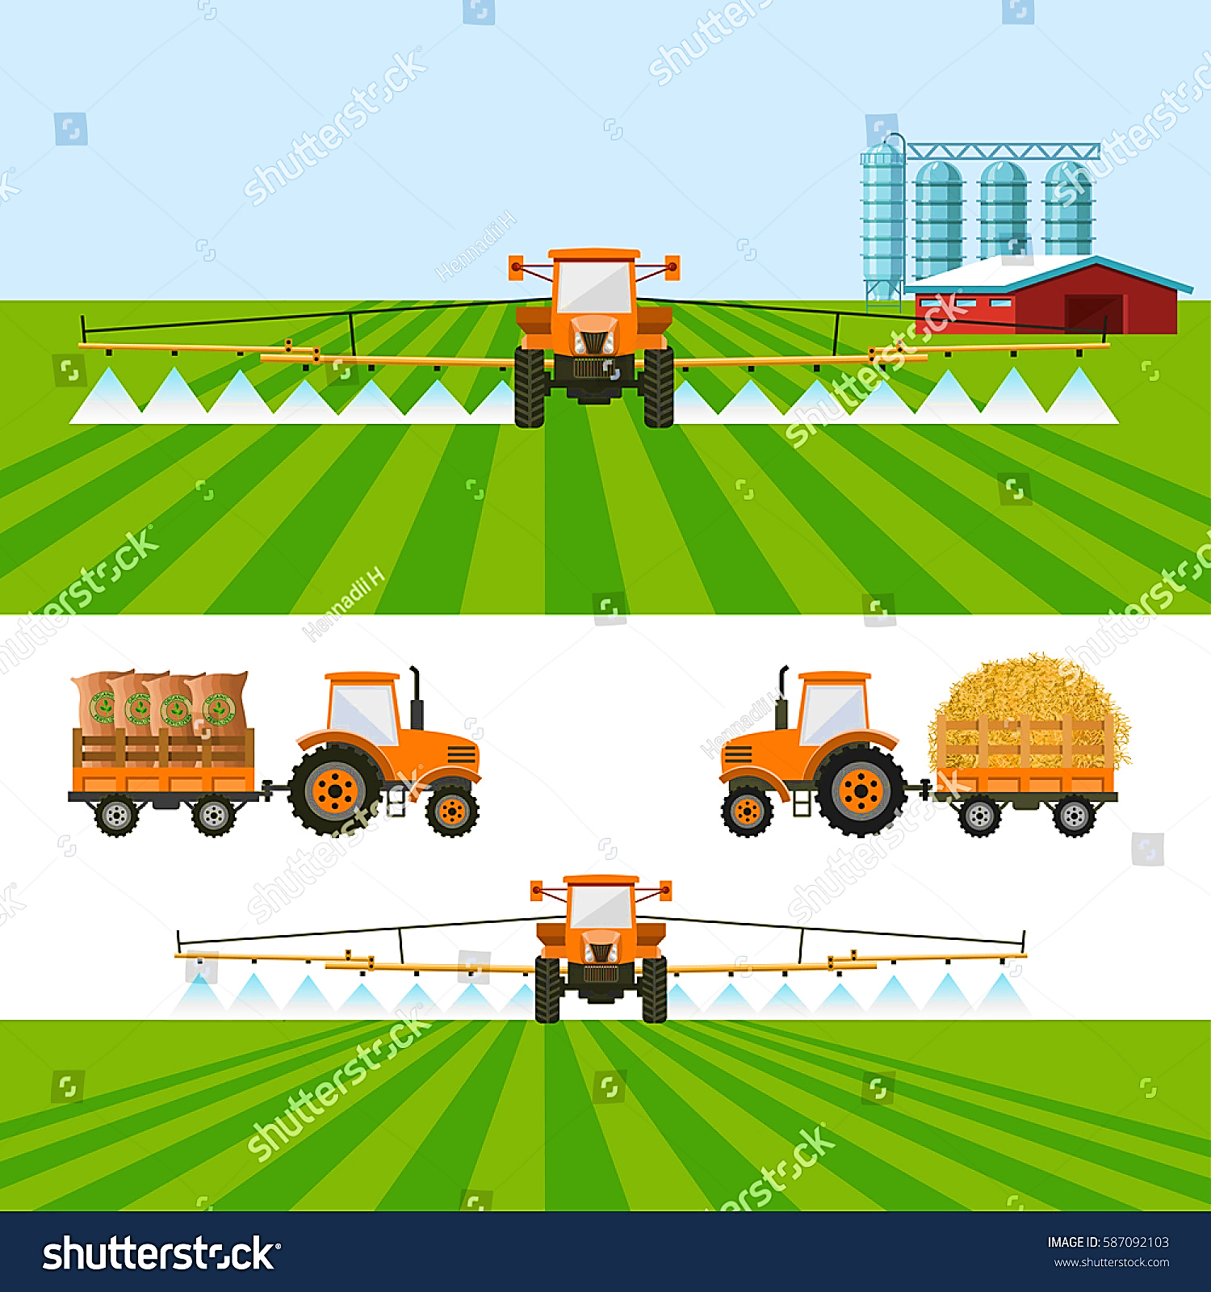
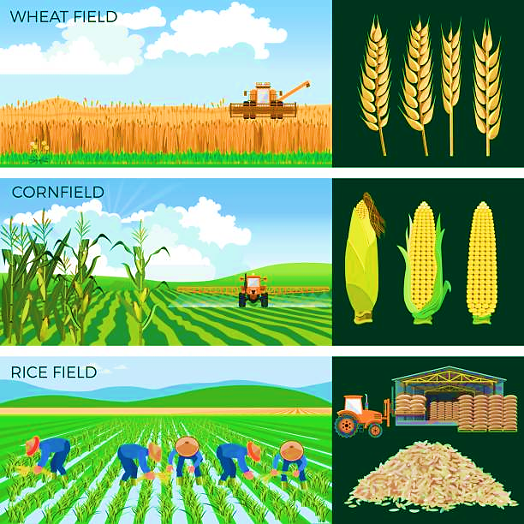
НАМАНГАНСКАЯ ОБЛАСТЬ
На посевных площадях в основном выращивают хлопок и зерно. На пастбищах Папского и Чустского районов большей частью пасут овец и коз.
В Наманганской области преобладает поливное земледелие. Здесь построено множество оросительных сооружений – Северный Ферганский канал, канал имени Ю.Ахунбабаева, Чустский и Чартаксайский каналы и другие.

Slide 7
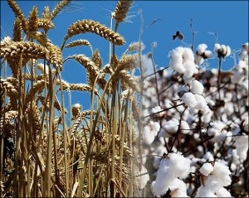
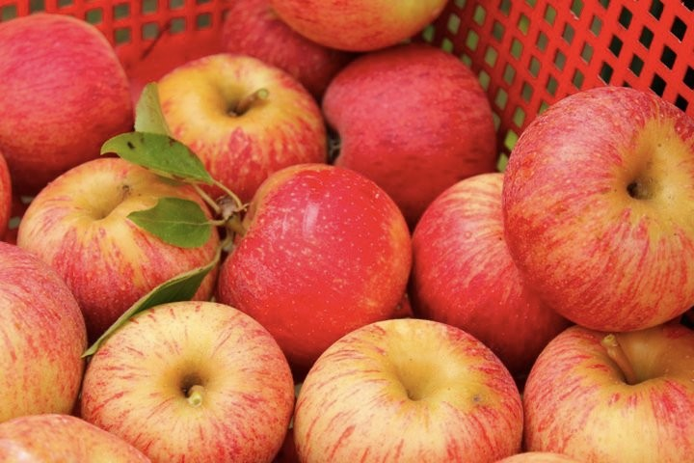
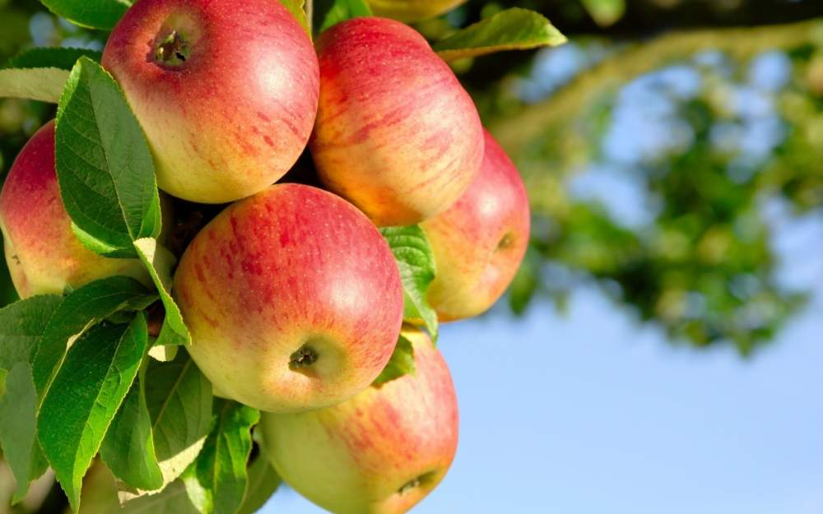
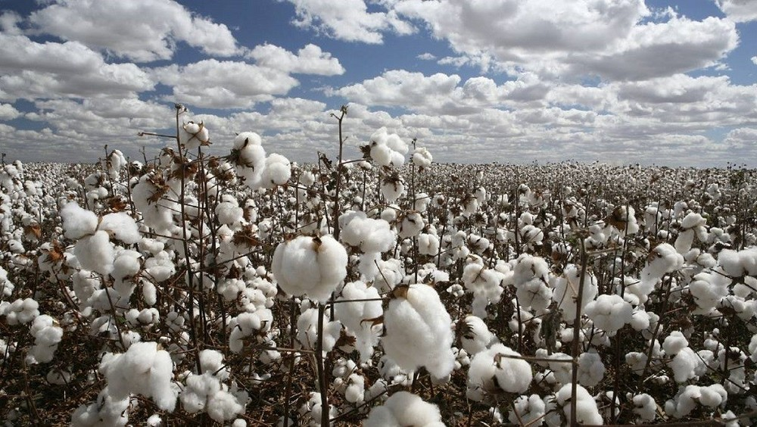
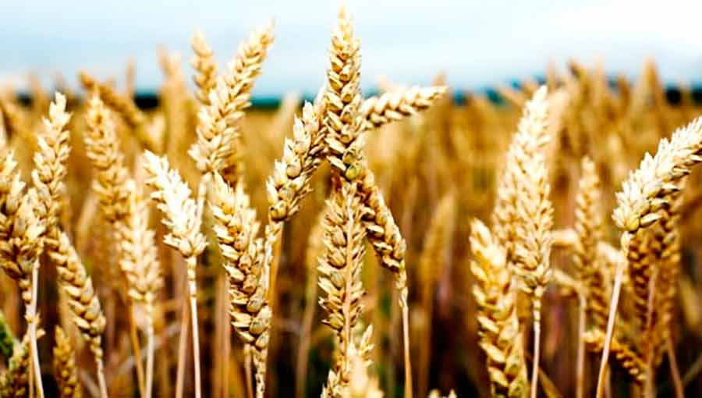
НАМАНГАНСКАЯ ОБЛАСТЬ
Сочные, сладкие, наполненные ароматом солнца наманганские яблоки и другие фрукты пользуются большим спросом, как на внутреннем, так и внешнем рынке. О них даже сложены песни и легенды.

Slide 8
НАМАНГАНСКАЯ ОБЛАСТЬ
Основная часть предприятий размещается в Наманганском промышленном узле. Хорошо развиты автомобильный транспорт и железная дорога.
В целях ускорения социально-экономического развития области в 2018 году на территории Чустского района была создана свободная экономическая зона «Наманган».

Slide 9


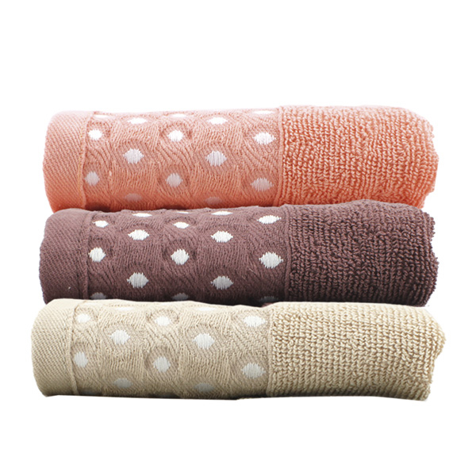

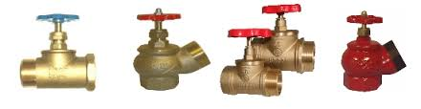
Крупные предприятия наманганской области
НАМАНГАНСКАЯ ОБЛАСТЬ
Узбекско-швейцарское СП "Нестле-Узбекистан" (детское питание).
Узбекско-корейское СП "Узчасис" (автофары и фонари).
ОАО "Наманганмаш" (трубопроводная арматура, задвижки).
Корейское ИП "Хайн Текс" (текстильная продукция).
Узбекско-американское СП "Муштарий Интернэшнл ЛТД " (швейные изделия).
Узбекско-российское СП "Баркас текс" (махровые полотенца).

Slide 10
Города Наманганской области

Slide 11
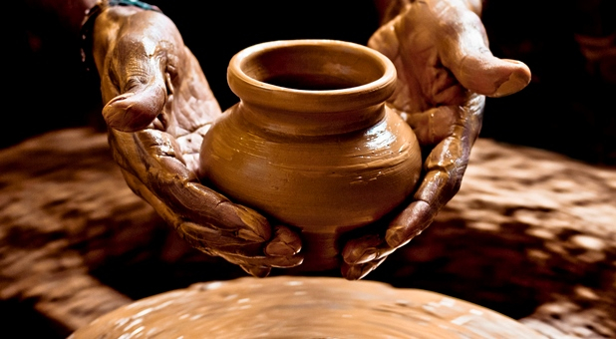
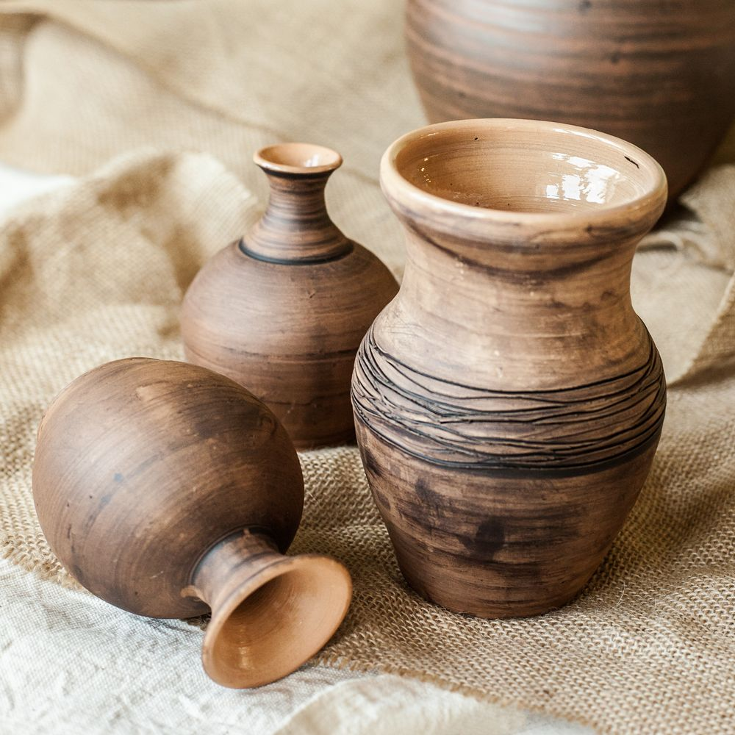
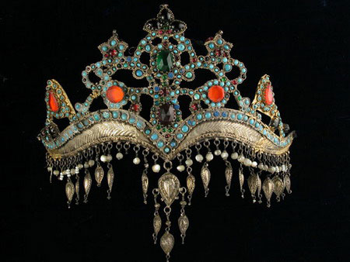
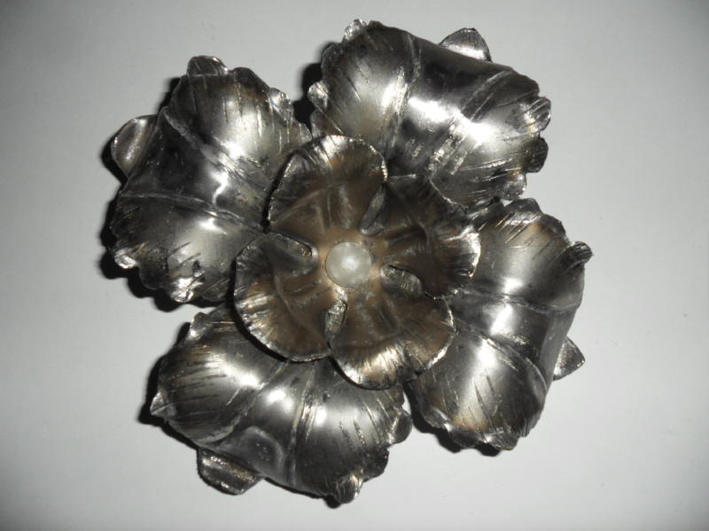
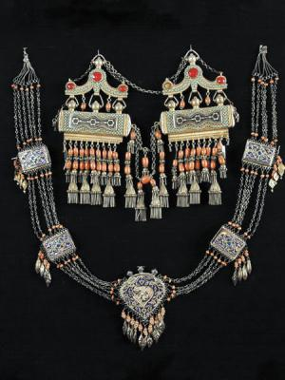
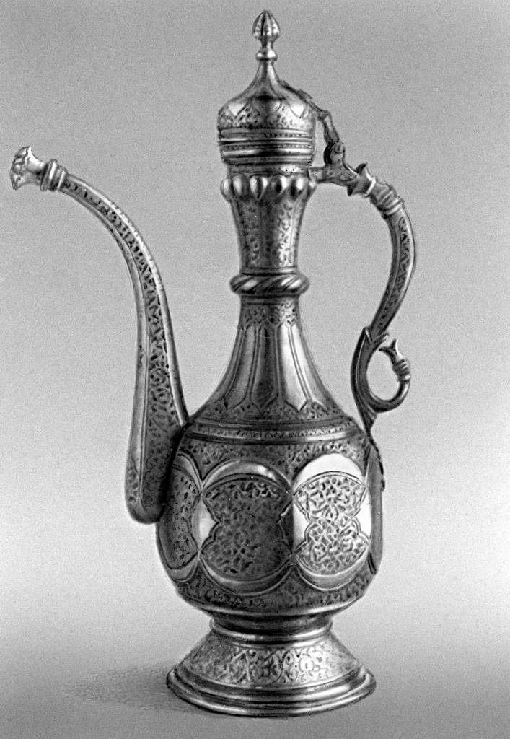
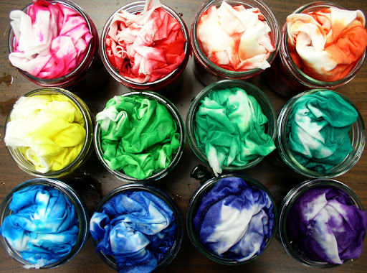
НАМАНГАН
Первые сведения были упомянуты в XIV веке, город был создан как центр ремесел. В переводе с древнеперсидского слово "Наманган" означает "соляной рудник", На протяжении столетий здесь процветали гончарное искусство, ювелирное дело, ковка меди, изготовление обуви, покраска тканей.

Slide 12
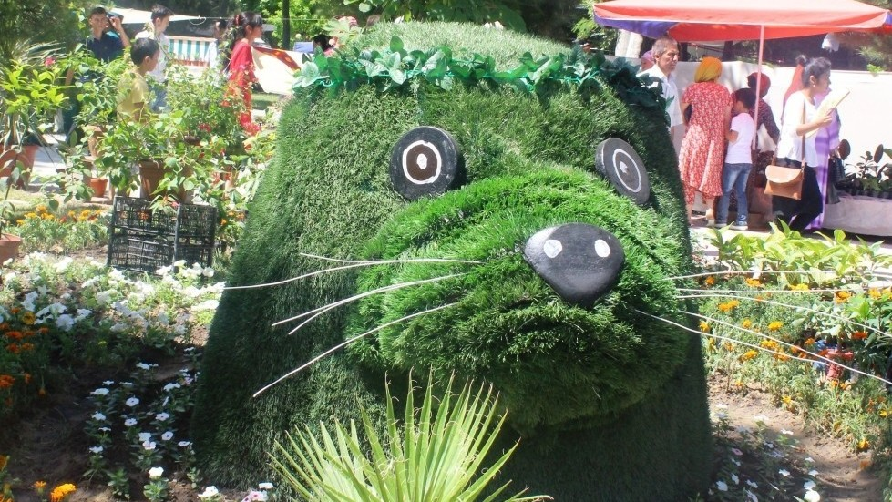
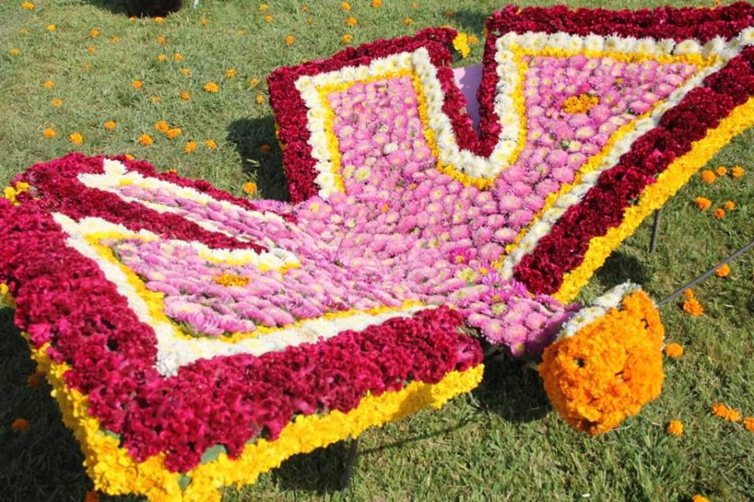
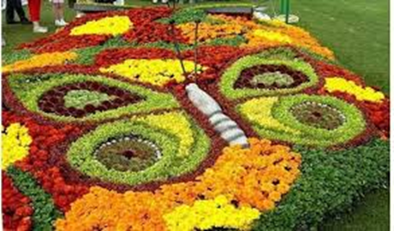
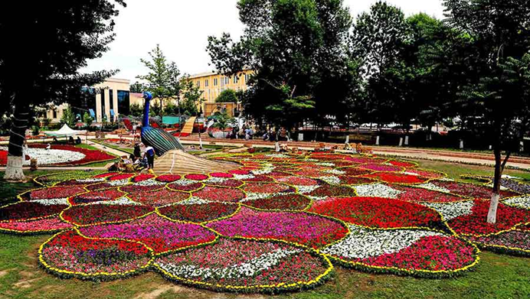
НАМАНГАН
Город цветов и край непревзойденных садоводов.
Самая главная традиция города - ежегодный праздник цветов. Каждый год здесь разбивают новые клумбы и строят современные фонтаны.

Slide 13
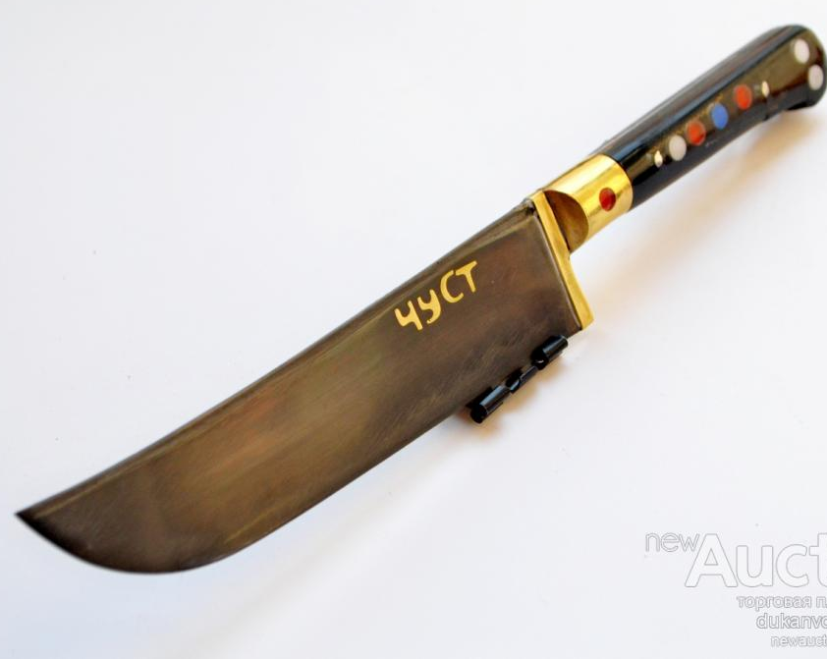
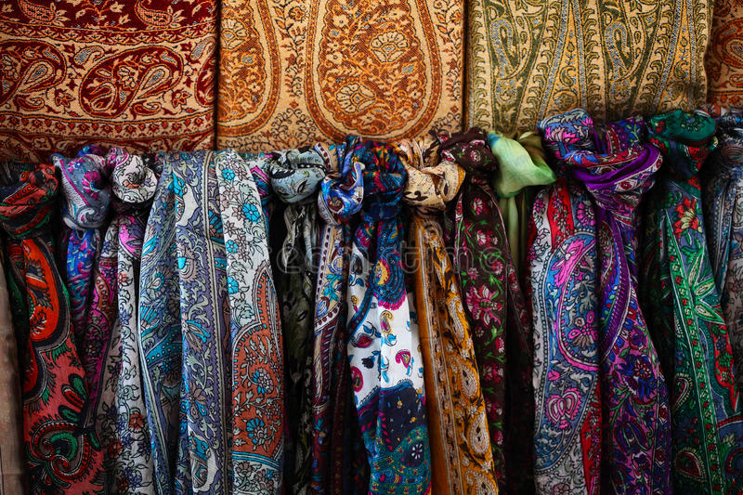
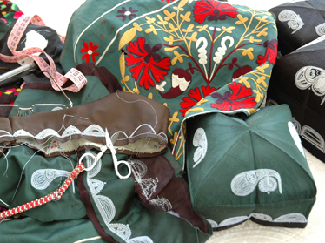
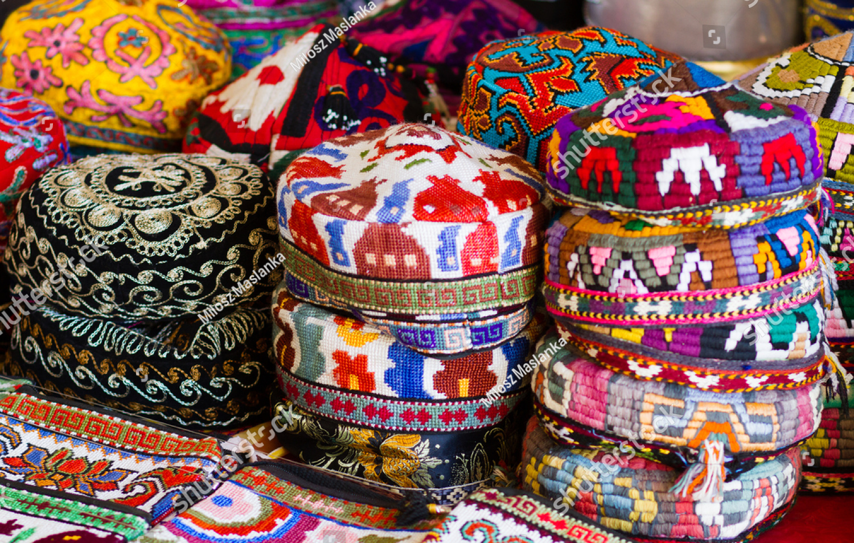
ЧУСТ
Небольшой город в Наманганской области, славящийся изготовлением ножей. Чустский нож или "пчак" — это сегодня один из мировых узбекских брендов.
Помимо ножей в Чусте традиционно вышивают тюбетейки и ткут разноцветные поясные платки. Именно эти три предмета и являлись атрибутами настоящего джигита.

Slide 14
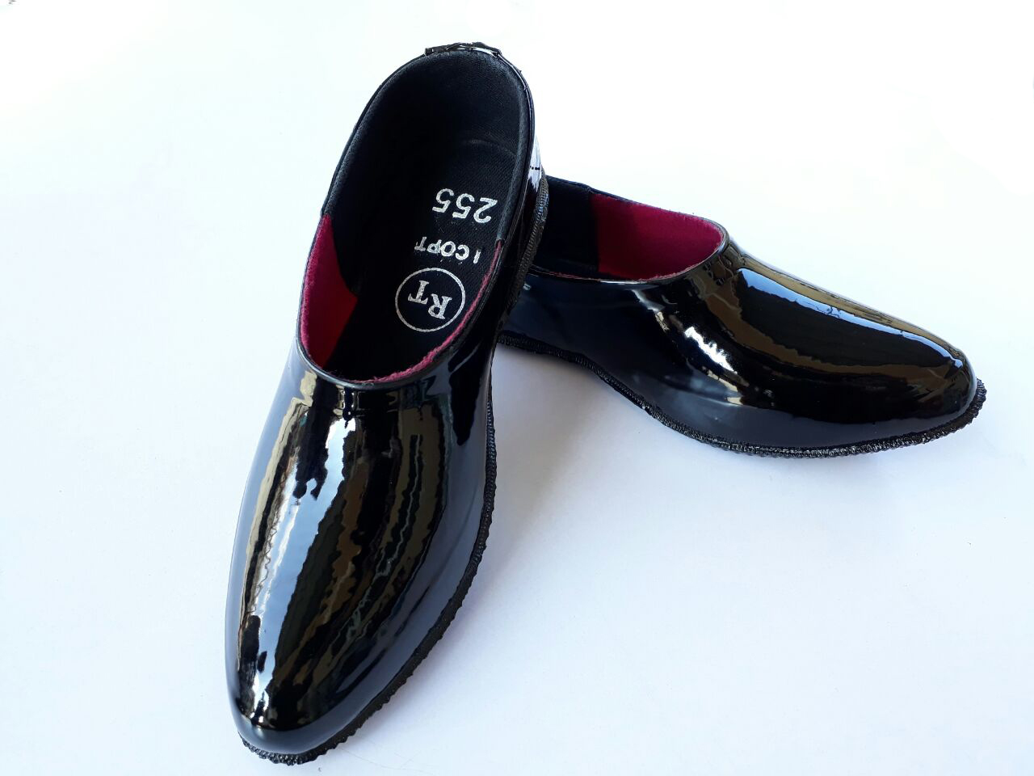
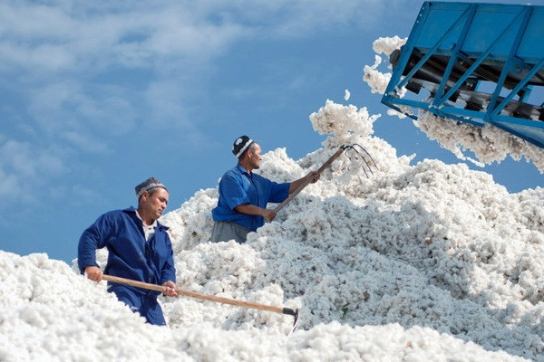
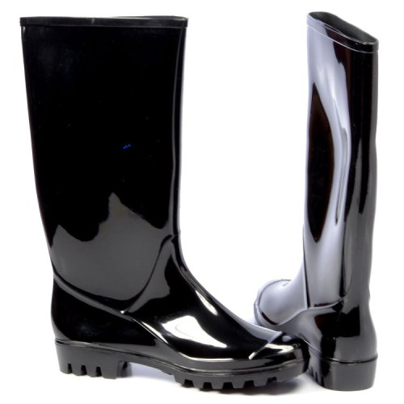
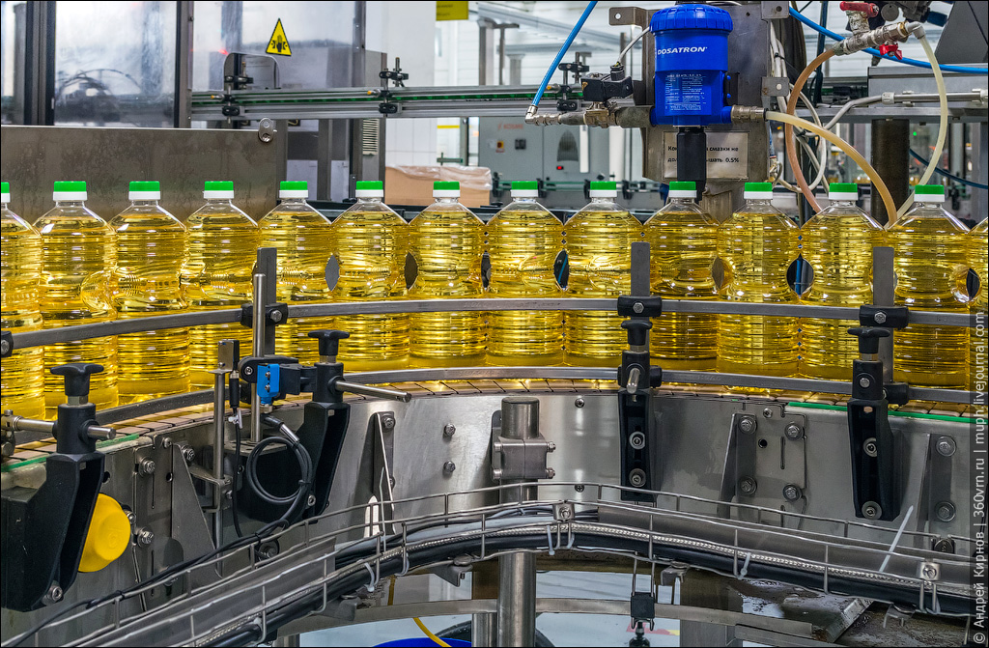
ПАП УЧКУРГАН
Небольшой город где расположен завод технической резины и обуви.
Город в котором функционируют крупное хлопкоочистительное предприятие и маслозавод.

Slide 15
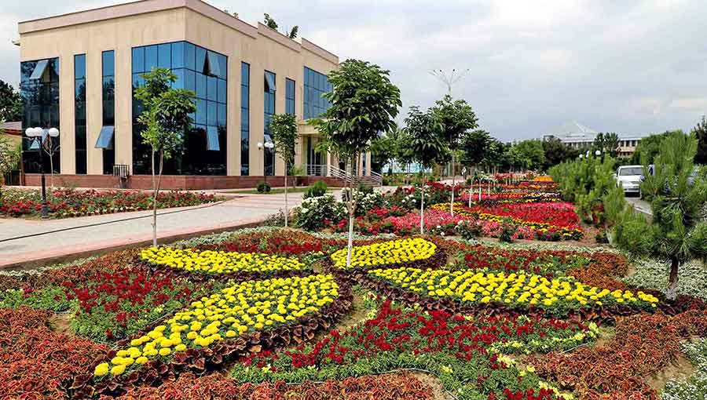
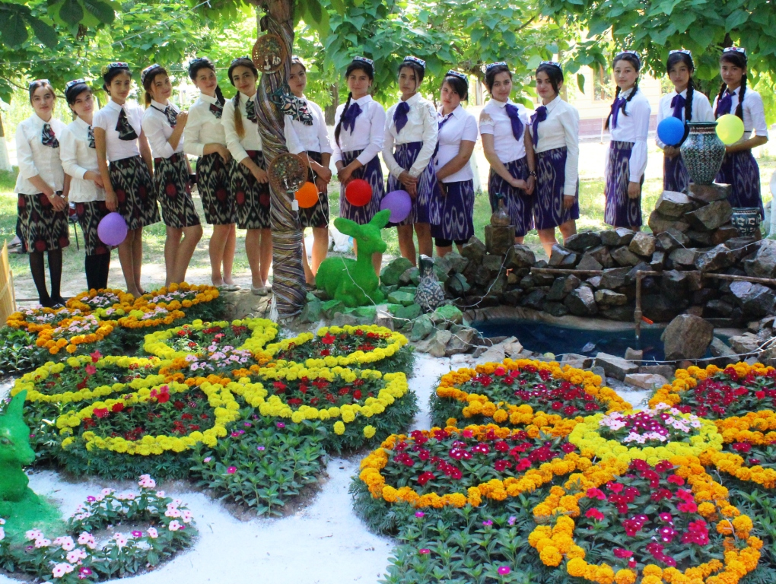
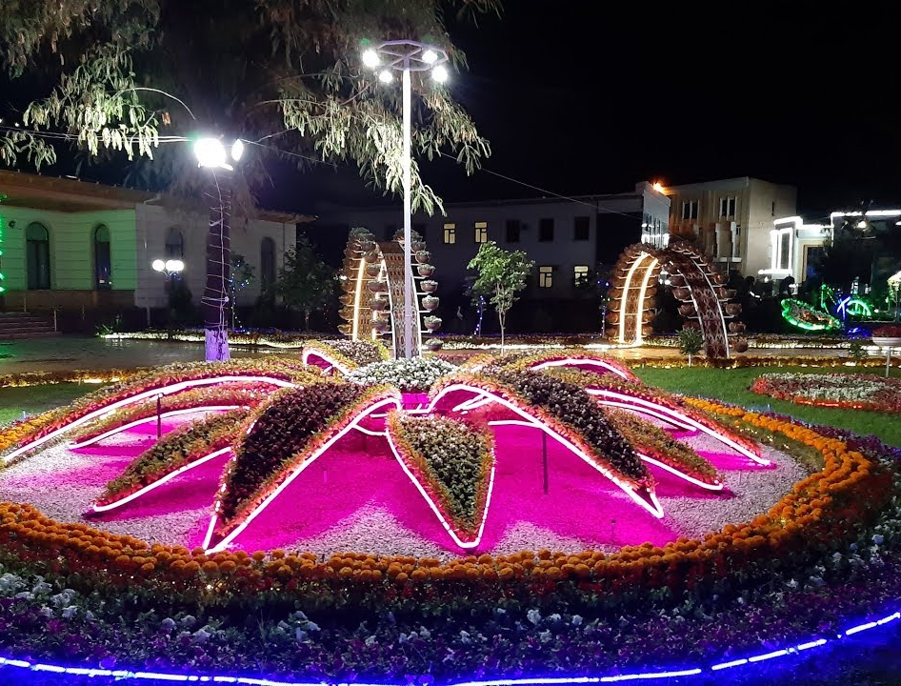
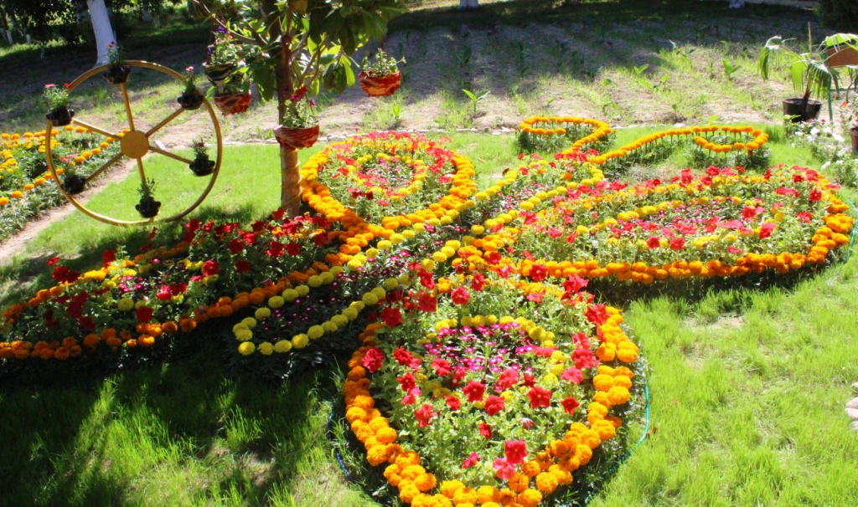
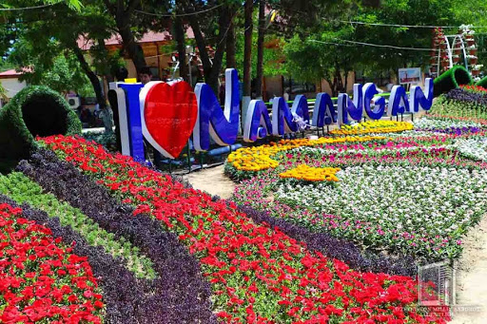
НАМАНГАНСКАЯ ОБЛАСТЬ
Вижу в дымке голубой
Милый сердцу ,город мой...
Наманган - далёкий край,
На земле ,цветущей, - рай!

Slide 16


Задания для самостоятельной работы
1. Прочитать тему 48.
2. Ответить письменно на 2 вопрос на стр. 138.
3. На контурной карте выполнить задание, относящиеся к Наманганской области.

